Slide 1
Program Interreg Česko – Polsko Program Interreg Czechy - Polska

Slide 2
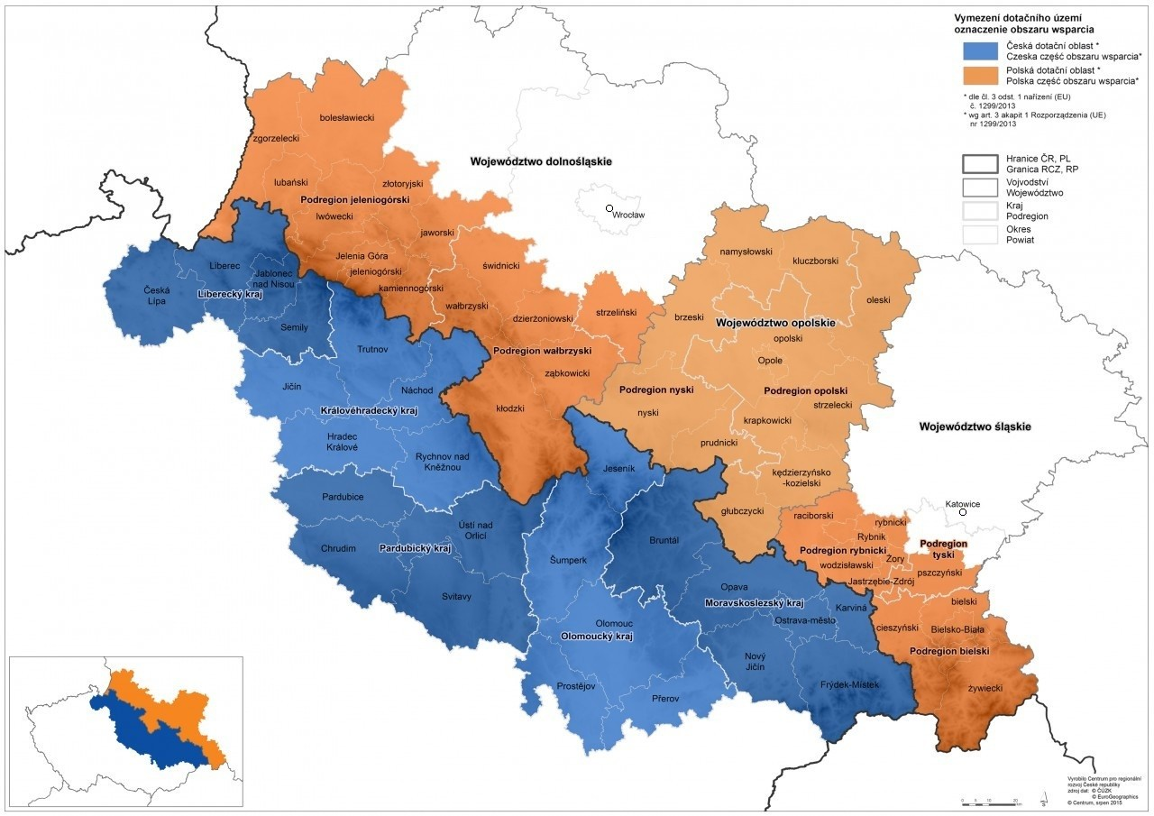
Programové území/ Obszar wsparcia
Mapový podklad: Centrum pro regionální rozvoj ČR, Český úřad zeměměřický a katastrální, EuroGeographics, srpen 2015

Slide 3
Tematické zaměření
Ukierunkowanie tematyczne

Slide 4
Prioritní osa 1: Integrovaný záchranný systém a životní prostředí / Oś priorytetowa 1: Zintegrowany system ratownictwa i środowisko
Zaměřeno na 2 základní oblasti:
Spolupráce složek IZS
podporované typy aktivit:
systémová opatření pro posílení spolupráce
vzdělávání, výměna zkušeností, společná cvičení a stáže
modernizace/pořizování specializované techniky nezbytné pro prevenci a odstraňování následků rizik spojených se změnami klimatu
Koncentruje się na 2 podstawowych obszarach:
Współpraca służb zintegrowanego systemu ratownictwa (KSRG)
rodzaje wspieranych działań:
środki systemowe mające na celu wzmocnienie współpracy
szkolenia i wymiana doświadczeń, wspólne ćwiczenia i staże
modernizacja/zakupy specjalistycznego sprzętu niezbędnego do zapobiegania i eliminacji skutków zagrożeń związanych ze zmianami klimatycznymi

Slide 5
Prioritní osa 1: Integrovaný záchranný systém a životní prostředí / Oś priorytetowa 1: Zintegrowany system ratownictwa i środowisko
Spolupráce v oblasti ochrany přírody, péče o přírodní zdroje a snižování znečištění
podporované typy aktivit:
síťování, koordinace, výměna zkušeností a monitoring
terénní opatření – zaměřené na ochranu a obnovu lesa a na zadržování vody v krajině
Współpraca w dziedzinie ochrony środowiska, ochrony zasobów naturalnych i zmniejszania zanieczyszczenia
rodzaje wspieranych działań:
tworzenie sieci, koordynacja, wymiana doświadczeń i monitorowanie
działania terenowe — mające na celu ochronę i odtwarzanie lasów oraz retencję wody w terenie

Slide 6
Prioritní osa 2: Cestovní ruch Oś priorytetowa 2: Turystyka
cílem je udržitelným způsobem zlepšit využití potenciálu cestovního ruchu pro hospodářský rozvoj příhraničí
podporované typy aktivit:
podpora vzniku nových, resp. rozvoj stávajících prvků cestovního ruch
propojování a vytváření produktů cestovního ruchu a jejich propagace
doprovodné aktivity související s rozvojem cestovního ruch
celem jest zrównoważona poprawa wykorzystania potencjału turystyki dla rozwoju gospodarczego pogranicza
rodzaje wspieranych działań:
wsparcie dla tworzenia nowych, lub rozwoju istniejących elementów turystyki
łączenie i tworzenie produktów turystycznych oraz ich promocja
działania towarzyszące związane z rozwojem turystyki

Slide 7
Prioritní osa 3: Doprava Oś priorytetowa 3: Transport
cílem je zvýšení přeshraniční mobility
podporované typy aktivit:
rekonstrukce přeshraničních silničních mostů
modernizace přeshraničních železničních tratí
modernizace přeshraničních silničních spojení
digitalizace v přeshraniční silniční a železniční dopravě
celem jest zwiększenie mobilności transgranicznej
rodzaje wspieranych działań:
remonty transgranicznych mostów drogowych
modernizacja transgranicznych linii kolejowych
modernizacja transgranicznych połączeń drogowych
cyfryzacja w transgranicznym transporcie drogowym i kolejowym

Slide 8
Prioritní osa 4: Spolupráce institucí a obyvatel / Oś priorytetowa 4: Współpraca instytucji i mieszkańców
Cílem je prohlubování přeshraničních vazeb mezi institucemi a obyvateli česko-polského pohraničí.
Zaměřuje se na 2 základní oblasti:
zvyšování efektivnosti veřejné správy
Cílem je identifikace a odstraňování překážek spolupráce.
Subjekty veřejné správy mohou spolu s partnery připravovat společné studie, koncepce a strategie, vyměňovat si informace, data a znalosti či realizovat další aktivity podobného charakteru.
Celem jest pogłębianie powiązań transgranicznych między instytucjami i mieszkańcami pogranicza polsko-czeskiego
Koncentruje się na 2 podstawowych obszarach:
poprawa efektywności administracji publicznej
Celem jest zidentyfikowanie i usuwanie barier we współpracy.
Podmioty administracji publicznej mogą razem z partnerami przygotowywać wspólne opracowania, koncepcje i strategie, wymieniać się informacjami, danymi i wiedzą oraz realizować inne działania o podobnym charakterze.

Slide 9
Prioritní osa 4: Spolupráce institucí a obyvatel / Oś priorytetowa 4: Współpraca instytucji i mieszkańców
2) budování vzájemné důvěry, zejména podporou akcí mezi lidmi (vč. aktivit zaměřených na posilování důvěry a spolupráce mezi orgány veřejné správy)
Podporované typy aktivit:
Podpora spolupráce institucí
Projekty typu people to people
2) budowanie wzajemnego zaufania, w szczególności poprzez promowanie działań (kontaktów) międzyludzkich (w tym działań mających na celu wzmocnienie zaufania i współpracy między władzami publicznymi)
Rodzaje wspieranych działań:
Wspieranie współpracy instytucji
Projekty typu people to people

Slide 10
Prioritní osa 5: Podnikání / Oś priorytetowa 5: Przedsiębiorczość
Cílem podpory je posílit konkurenceschopnost MSP
podporované typy aktivit:
přeshraniční služby pro podnikatele s cílem rozšíření jejich aktivit přes hranici (poradenství, síťování, asistence při vstupu na trh v druhé zemi apod.)
přeshraniční služby pro podnikatele s cílem zlepšení přístupu k inovačním a výzkumným/výzkumně-rozvojovým službám (přeshraniční zprostředkování výzkumných služeb)
Celem wsparcia jest wzmocnienie konkurencyjności MŚP
rodzaje wspieranych działań:
transgraniczne usługi dla przedsiębiorców w celu rozszerzenia ich działalności poza granicę (doradztwo, tworzenie sieci, pomoc przy wchodzeniu na rynek w drugim kraju itp.)
transgraniczne usługi dla przedsiębiorców w celu poprawy dostępu do innowacji i usług badawczych/badawczo-rozwojowych (transgraniczne udostępnianie usług badawczych)

Slide 11
Rozpočet programu Budżet programu
Prioritní osa / Oś priorytetowa | Podíl v % Udział w % | Alokace z ERDF/ Alokacja z EFRR (mil./mln EUR)
1. IZS a životní prostředí / Zintegrowany system ratownictwa oraz Środowisko | 14 % | 25,042
2. Cestovní ruch / Turystyka | 40 % | 71,548
3. Doprava / Transport | 22 % | 39,351
4. Spolupráce institucí a obyvatel / Współpraca instytucji i mieszkańców | 20 % | 35,774
5. Podnikání / Przedsiębiorczość | 4 % | 7,155
Celkem / Łącznie | 100 % | 178,870

Slide 12
Fond malých projektů / Fundusz Małych Projektów
nástroj na podporu projektů omezeného finančního rozsahu – výše dotace v aktuálním období 20/30 tis. EUR,
bude pokračovat i v novém programu
bude i nadále spravován euroregiony
tematické zaměření bude vycházet ze strategií euroregionů (v aktuálním programu podporuje people-to-people projekty, kulturní dědictví, vzdělávání)
instrument służący wspieraniu projektów o ograniczonym zakresie finansowym – wysokość dofinansowania w obecnym okresie 20/30 tys. EUR,
będzie kontynuowany także w nowym okresie
będzie nadal zarządzany przez Euroregiony
zakres tematyczny będzie oparty na strategiach euroregionalnych (w obecnym okresie dofinansowywane są projekty people to people, dotyczące dziedzictwa kulturowego, edukacji)

Slide 13
Příprava programu výhled/ Przygotowywanie programu - perspektywy
příprava programového dokumentu ukončena v červenci 2021
probíhá posuzování vlivů na životní prostředí a v rámci toho proběhnou konzultace s veřejností
předložení programu EK v 1. čtvrtletí 2022
vyhlášení prvních výzev na podzim 2022
przygotowanie dokumentu programowego zakończono w lipcu 2021 r.
trwa ocena oddziaływania na środowisko, w ramach której odbędą się konsultacje społeczne
złożenie programu KE w 1. kwartale 2022 r.
ogłoszenie pierwszych naborów jesienią 2022 r.

